Slide 1



ATLAS DE HISTOPATOLOGÍA RENAL
http://www.nefrologiaaldia.org
NEFROPATIA POR CAMBIOS MÍNIMOS
Autores
José Ballarin
Yolanda Arce
Fundació Puigvert. Barcelona
Eduardo Vazquez Martul
Complejo Hospitalario Universitario A Coruña
Enlace temario Nefrología al Día
Nefropatía por Cambios mínimos | Nefrología al día (nefrologiaaldia.org)

Slide 2
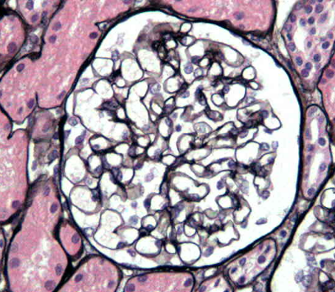
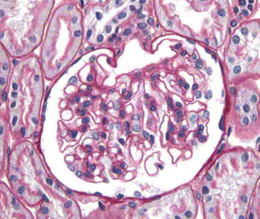
Nefropatía por cambios mínimos (NCM)
Características en MO: parénquima renal sin alteraciones
Plata
PAS
H&E
Membrana basal de grosor, textura y contorno normal
Intersticio y túbulos renales sin alteraciones
Glomérulos: ausencia de depósitos inmunes, su presencia significativa excluye el diagnóstico de NCM, aunque pueden observarse leves depósitos de IgM y C3 mesangial en ausencia depósitos electróndensos. Estos depósitos se consideran secundarios a la proteinuria.

Slide 3
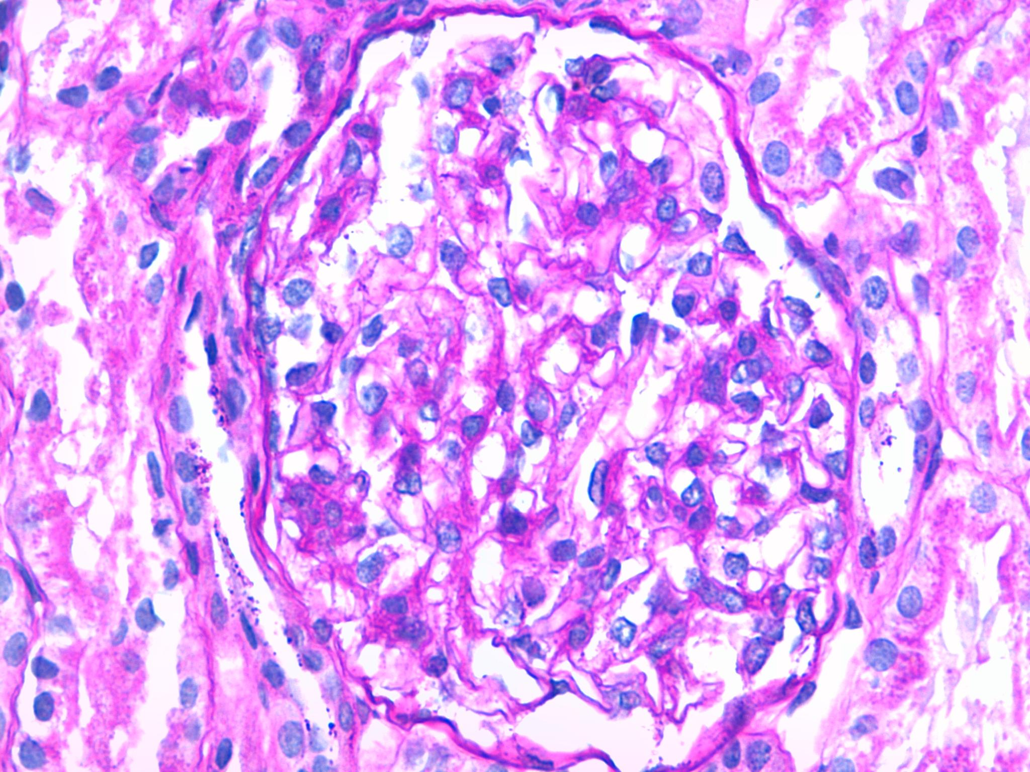
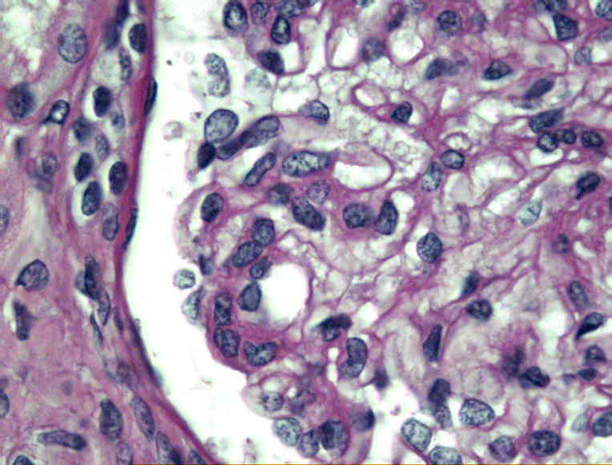
Nefropatía por cambios mínimos
También puede presentar algunos hallazgos inespecíficos
Leve incremento mesangial, focal consistente en un incremento de la matriz mesangial y/o de la celularidad mesangial segmentaria
H&E
PAS

Slide 4
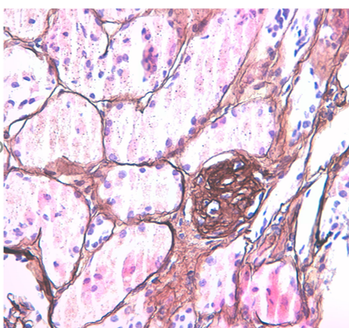
Nefropatía por cambios mínimos
Puede presentar algunos hallazgos inespecíficos
Glomérulo totalmente esclerosado (nº de glomérulos esclerosados inferior a la edad del paciente dividido por 2 menos 10).
No tiene implicaciones pronósticas (en ausencia de fibrosis intersticial ni atrofia tubular) ni correlación con otros hallazgos (proliferación mesangial o depósito de IgM).
Plata

Slide 5
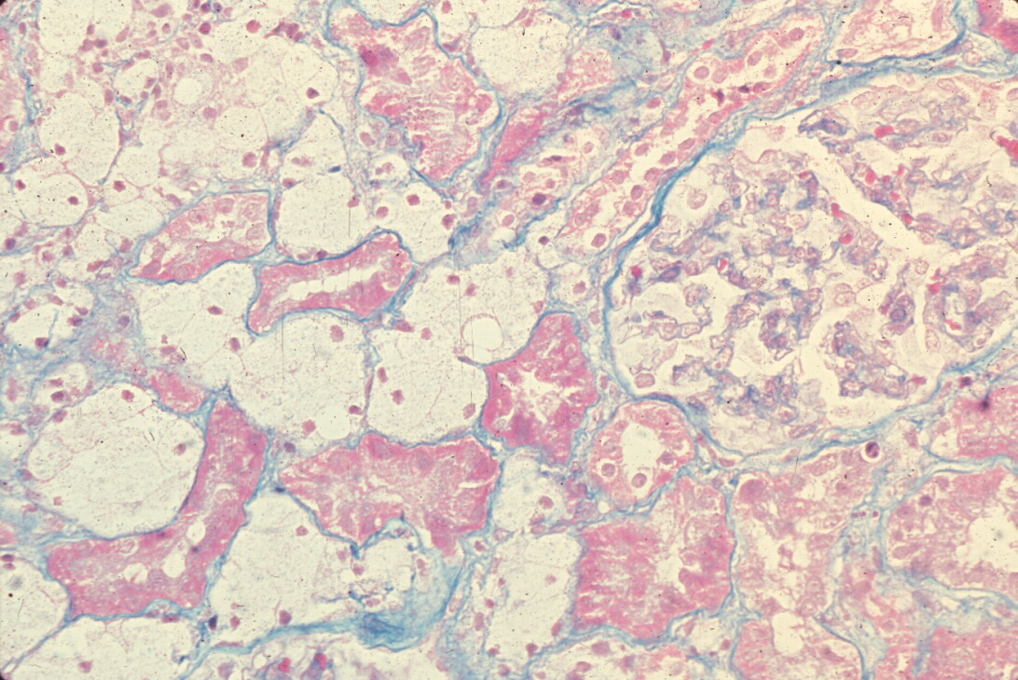
Nefropatía por cambios mínimos
Hallazgos inespecíficos
Glomérulo sin alteraciones con microscopio óptico.
Acúmulos de histiocitos espumosos en intersticio
Tricrómico

Slide 6
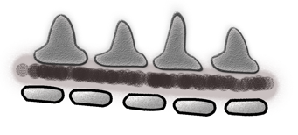
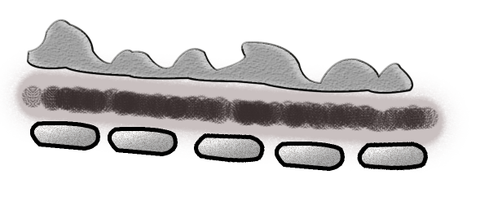
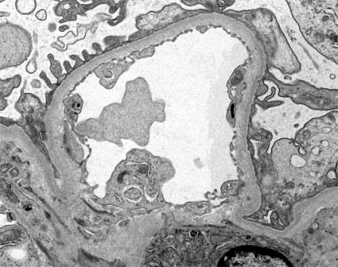
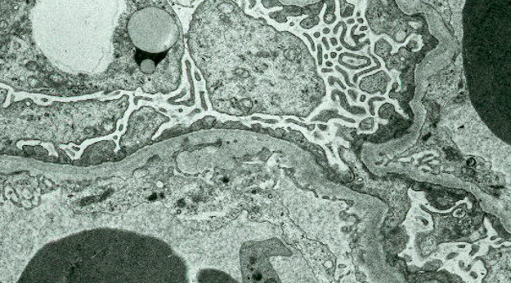
Nefropatía por cambios mínimos
Microscopia electrónica: fusión de los pedicelos
Pedicelos intactos
NCM. Pedicelos fusionados
Esta flecha está colgada
Membrana basal

Slide 7
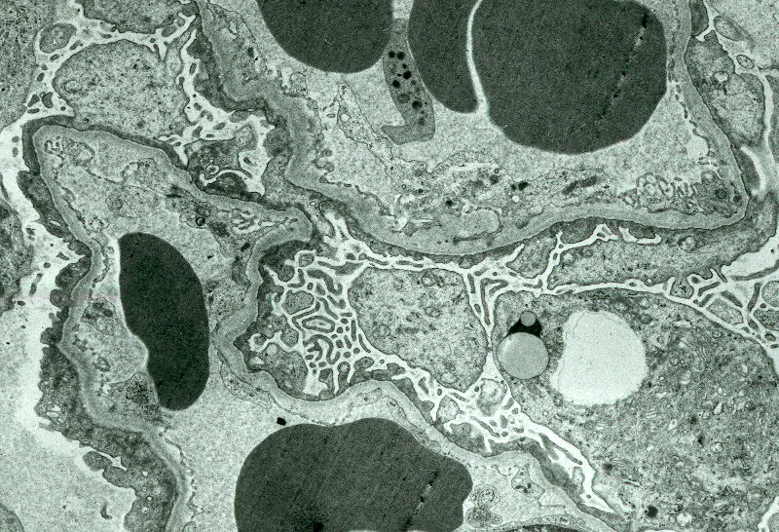
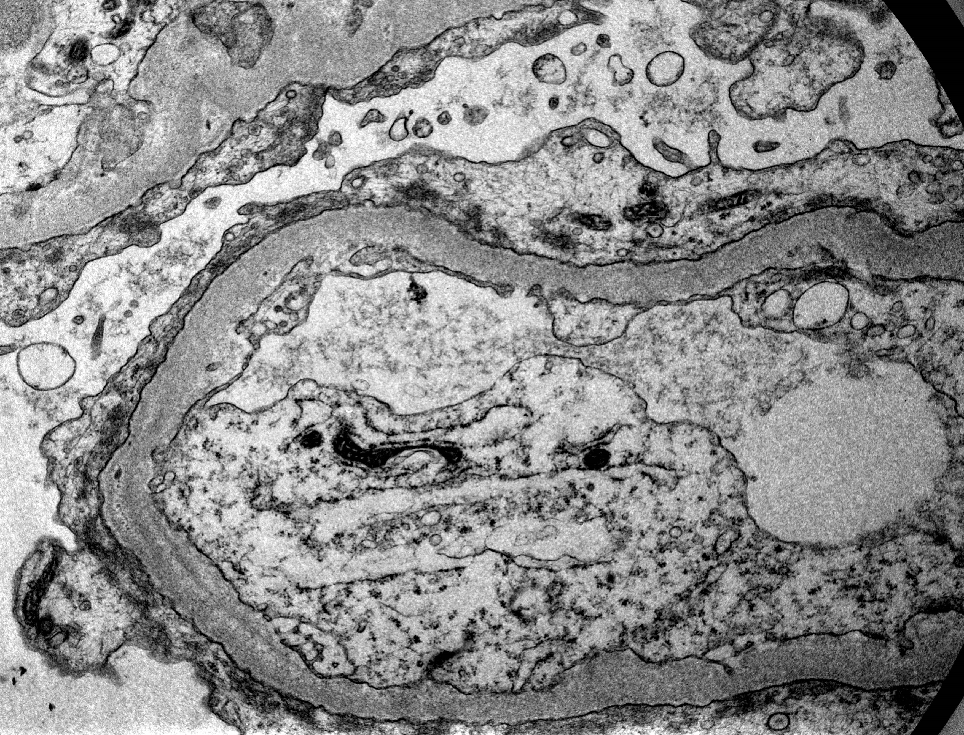
Nefropatía por cambios mínimos
Microscopia electrónica: fusión de los pedicelos
La característica morfológica principal de la NCM es ultraestructural, y afecta al podocito: fusión de los pedicelos de extensión variable, siempre superior a la mitad de la superficie de las asas capilares.
Microvellosidades del podocito
Fusión pedicelar difusa
Fusión pedicelar difusa
Luz capilar

